Slide 1
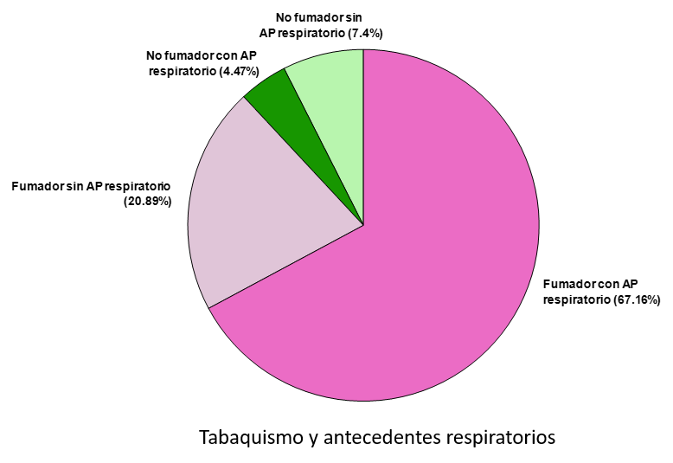
ESTUDIO DESCRIPTIVO DE LOS PACIENTES CON CÁNCER DE PULMÓN ESTADIO IV
DEL HOSPITAL UNIVERSITARIO CLÍNICO SAN CECILIO.
P. Barragán Reyes, N. Calvente Vera, C. Cabrero Rodríguez, P. Gámez Baeza, A.M. Mendoza Barrios.
Servicio de Neumología. Hospital Universitario Clínico San Cecilio. Granada.
Introducción y objetivos
El cáncer de pulmón (CP) representa la principal causa de muerte por cáncer a nivel global.
El objetivo de este estudio es describir las características comunes de los pacientes con diagnóstico de cáncer de pulmón en estadio IV.
Material y métodos
Estudio transversal de una muestra de 69 pacientes hospitalizados en el Hospital Universitario Clínico San Cecilio, durante el año 2021, cuyo diagnóstico principal fue cáncer de pulmón en estadio IV.
Se ha analizado edad, género, estancia media hospitalaria, fumador o no, índice paquetes-año (IPA), antecedentes personales (AP), presencia de síntomas al diagnóstico, escala ECOG al inicio y presencia de síndromes paraneoplásicos.

Slide 2
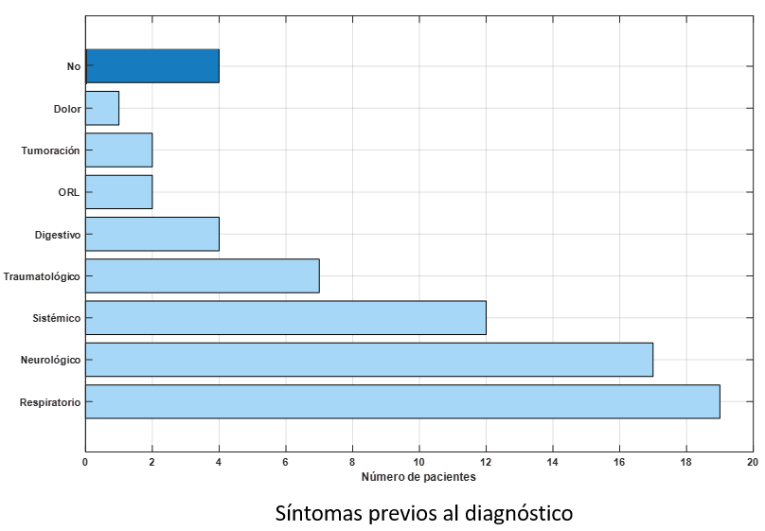
Resultados
69 pacientes, 48 hombres y 21 mujeres, con una media de edad de 66,3 años y una estancia media hospitalaria de 8 días.
59 fumadores de los cuales 33 aún eran fumadores activos, 27 ex fumadores y 8 no fumadores. El IPA más frecuente entre los pacientes de nuestra muestra era > 40 paquetes- año.
En relación a los antecedentes personales, 66,66% de nuestros pacientes presentaban comorbilidades, 17 de ellos con antecedentes personales respiratorios entre los cuales se encontraban enfermedad pulmonar obstructiva crónica (8), asma (5), neumonía Covid-19 (4), apnea obstructiva del sueño (2), insuficiencia respiratoria crónica (1), tuberculosis latente (1), bronquiectasias (1) y 17 pacientes con antecedente de cáncer previo.
94,11% de los pacientes referían síntomas al diagnóstico, predominando síntomas respiratorios, neurológicos y sistémicos, en 19, 17 y 12 pacientes respectivamente con una media en la escala ECOG de 1,2 en los pacientes estudiados.
Entre los pacientes de nuestro estudio, 59,42% pacientes con síndromes paraneoplásicos, siendo la anorexia/caquexia el predominante.
Conclusiones
Un importante porcentaje de pacientes de nuestro estudio son fumadores, siendo el tabaco el principal factor de riesgo de desarrollar CP.
Aproximadamente la mitad de los pacientes presentaban comorbilidades asociadas, representando la patología pulmonar un porcentaje significativo, lo que se relaciona con una mayor incidencia de CP en dichos pacientes.
La mayoría de los pacientes referían un estado funcional bueno al inicio, sin embargo el 94% presentaban síntomas, previos al diagnóstico, relacionados tanto con la afectación torácica, sistémicos así como los derivados de los síndromes paraneoplásicos, lo que pudiera predecir un diagnóstico en una fase más avanzada.

